Slide 1
실험 1 측정 장비의 사용법과 논리 게이트의 이해
SNU VLSI LAB
2022-09-13

Slide 2
실험 전 공지사항
출석체크
ETS 수령
좌석 배치 확인
실험 장비 이상 있는 인원 확인 후 재배치
공지된 엑셀파일 참조

Slide 3
실험 전 공지사항
ETL 전체 공지 수시 확인
공지 미확인 시 불이익은 본인 책임
개인 정보 입력
이메일, 휴대전화번호
ETL-개인정보수정

Slide 4
실험 목표
NAND gate로 XOR gate 구성
NAND gate로 된 XOR과 XOR 소자의 지연시간 측정

Slide 5
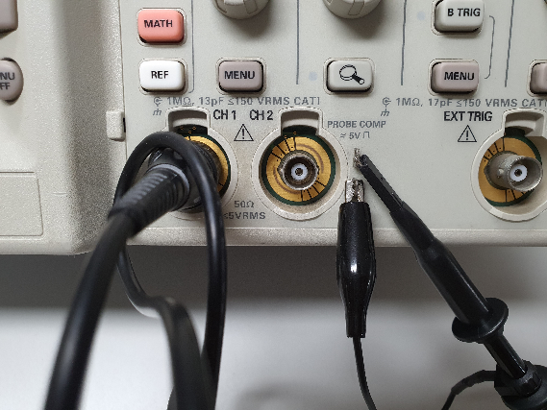
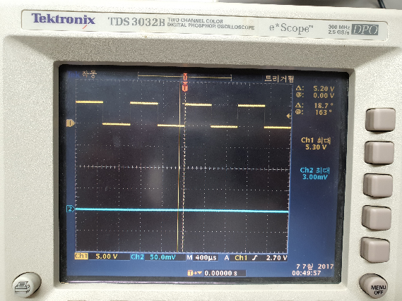
프로브 보정 (1)
Probe Comp에 연결
1) Ch1, Ch2 프로브 꽂는 곳 바로 오른쪽에 0V-5V square wave가 나오는 곳이 있음 (Probe Comp라고 적혀있음)
2) 프로브를 왼쪽 사진과 같이 연결
3) Ch1 버튼을 누르고 AutoSet 버튼을 누름
4) 5V의 진폭을 갖는 square wave가 보여야 함

Slide 6
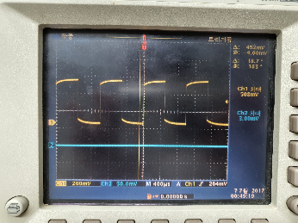
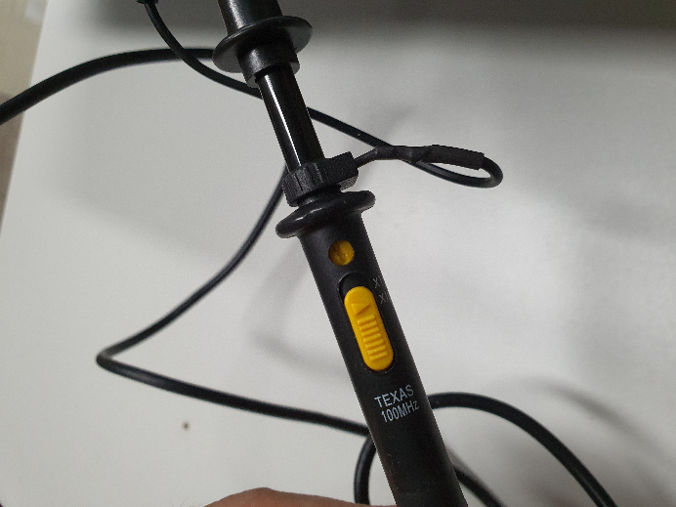
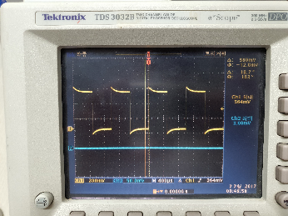
프로브 보정 (2)
프로브 보정
Square wave가 반듯하지 않다면, 드라이버를 이용해 프로브의 나사 부분을 돌려서 맞추도록 함
프로브가 1x, 10x 조절이 되는 경우 10x로 설정
X 1
X 10

Slide 7
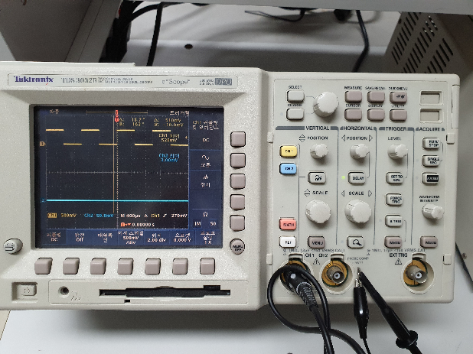
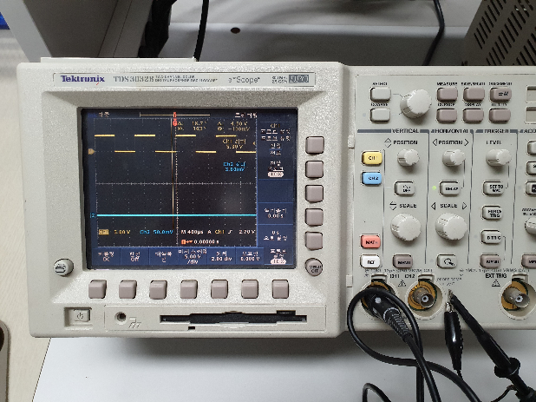
프로브 보정 (3)
오실로스코프 설정
Ch1 버튼을 누르고 vertical menu를 선택, Coupling은 DC로 설정 (DC offset까지 보여주는 기능)
Probe setup을 고른 뒤, Select/Coarse 버튼과 있는 다이얼을 돌려서 10x로 맞춤

Slide 8
교재 오타
22 p. 8.2나: 8.2의 가와 같이 → 7.2의 가와 같이
23 p. 9.2라: 정량적으로 → 정성적으로

Slide 9
7400 Connection Diagram

Slide 10
7486 Connection Diagram

Slide 11
실험 1 예비보고서 작성 내용
7.2) 논리 게이트의 이해
가. 2-input NAND gate를 이용하여 2-input XOR gate의 동작을 하는 회로를 만들어 보시오.
나. 가에서 만든 회로에 LED와 저항을 연결하여 출력 논리값이 0이 되면 LED가 켜지도록 회로를 설계하시오 (전원 전압은 5V로 하고 LED가 켜질 때에 1mA 정도의 전류가 LED에 흐르도록 할 것).
LED는 Active low 사용

Slide 12
실험 진행 (1)
8.2) 논리 게이트 실험
나. 7.2의 가와 같이 2-input NAND 게이트를 이용하여 2-input XOR 게이트의 동작을 하도록 연결하고, 전원 전압 5V를 가한 후, 입력 핀에 모든 조합의 논리값을 가하여 진리표를 작성함 으로써 XOR 동작이 올바르게 되는지 확인하시오. 한쪽 입력 이 0이고 다른 쪽 입력이 변할 때의 지연 시간과 한쪽 입력이 1이고 다른 쪽 입력이 변할 때의 지연 시간을 측정하시오.
 | A = 0 | A = 1
B 0->1
B 1->0

Slide 13
실험 진행 (2)
8.2) 논리 게이트 실험
다. 2-input XOR 게이트의 지연 시간을 측정하시오.
라. 7.2의 나와 같이 회로를 구성하고 LED가 올바르게 점멸하는지 확인하시오.
※ 실험 교재에는 지연 시간을 측정하라고 적혀 있으나, 라 항목에서는지연 시간을 측정하지 않는 것으로 함.
 | A = 0 | A = 1
B 0->1
B 1->0

Slide 14
실험 검사 항목
8.2 나
XOR 작동 – 파형 or 멀티미터
지연시간 (4가지 경우) – 파형
8.2 다
지연시간 (4가지 경우) – 파형
8.2 라
LED 점멸만 확인. 지연시간은 검사하지 않음

Slide 15
결과보고서 작성 항목
9.2
나
다
라

Slide 16
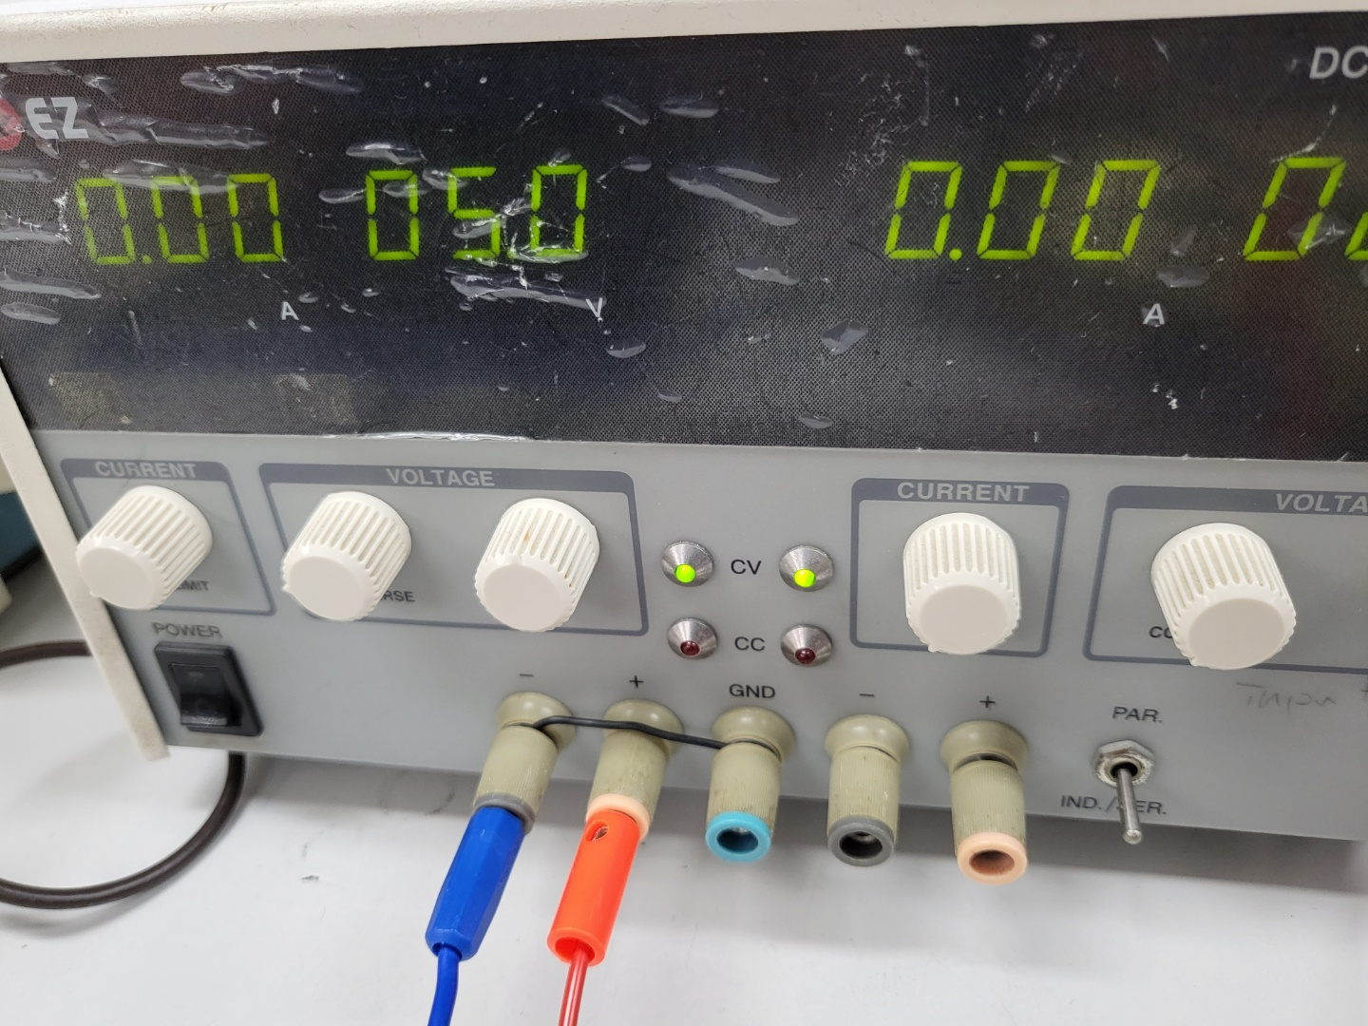
실험 Tips
- 단자와 ground 단자를 아래 그림처럼 연결해야함.

Slide 17
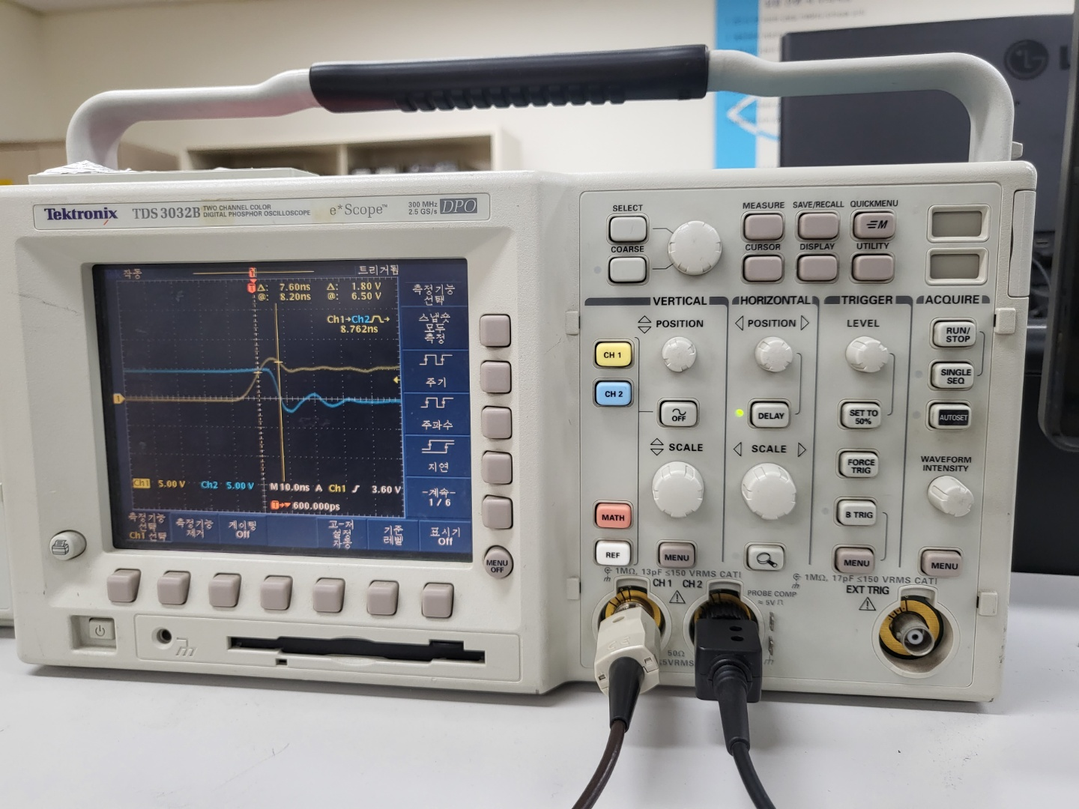
실험 Tips
오실로스코프 사용시 주의사항
프로브를 사용하기 전에 꼭 실험단자를 이용해서 5V 사각파의 진폭과 파형이 잘 나오는지 확인하기
프로브와 오실로스코프 둘다 x10으로 설정하기(프로브에 x10이 없으면 프로브와 오실로스코프의 xN을 동일하게 설정하기)
이 버튼을 누르면 오실로스코프의 xN을 조절할 수 있는 메뉴가 나옴

Slide 18
실험 Tips
Funcion generator 프로브 플러스, 마이너스 잘 구분하기
두개 선의 길이가 같을 경우 : 빨간색이 플러스, 검은색이 마이너스
두개 선의 길이가 다를 경우 : 색깔에 관련없이 긴쪽이 플러스, 짧은 쪽이 마이너스
Offset을 Vpp의 절반 크기로 설정해서 파형이 0V부터 올라가도록 하기

Slide 19
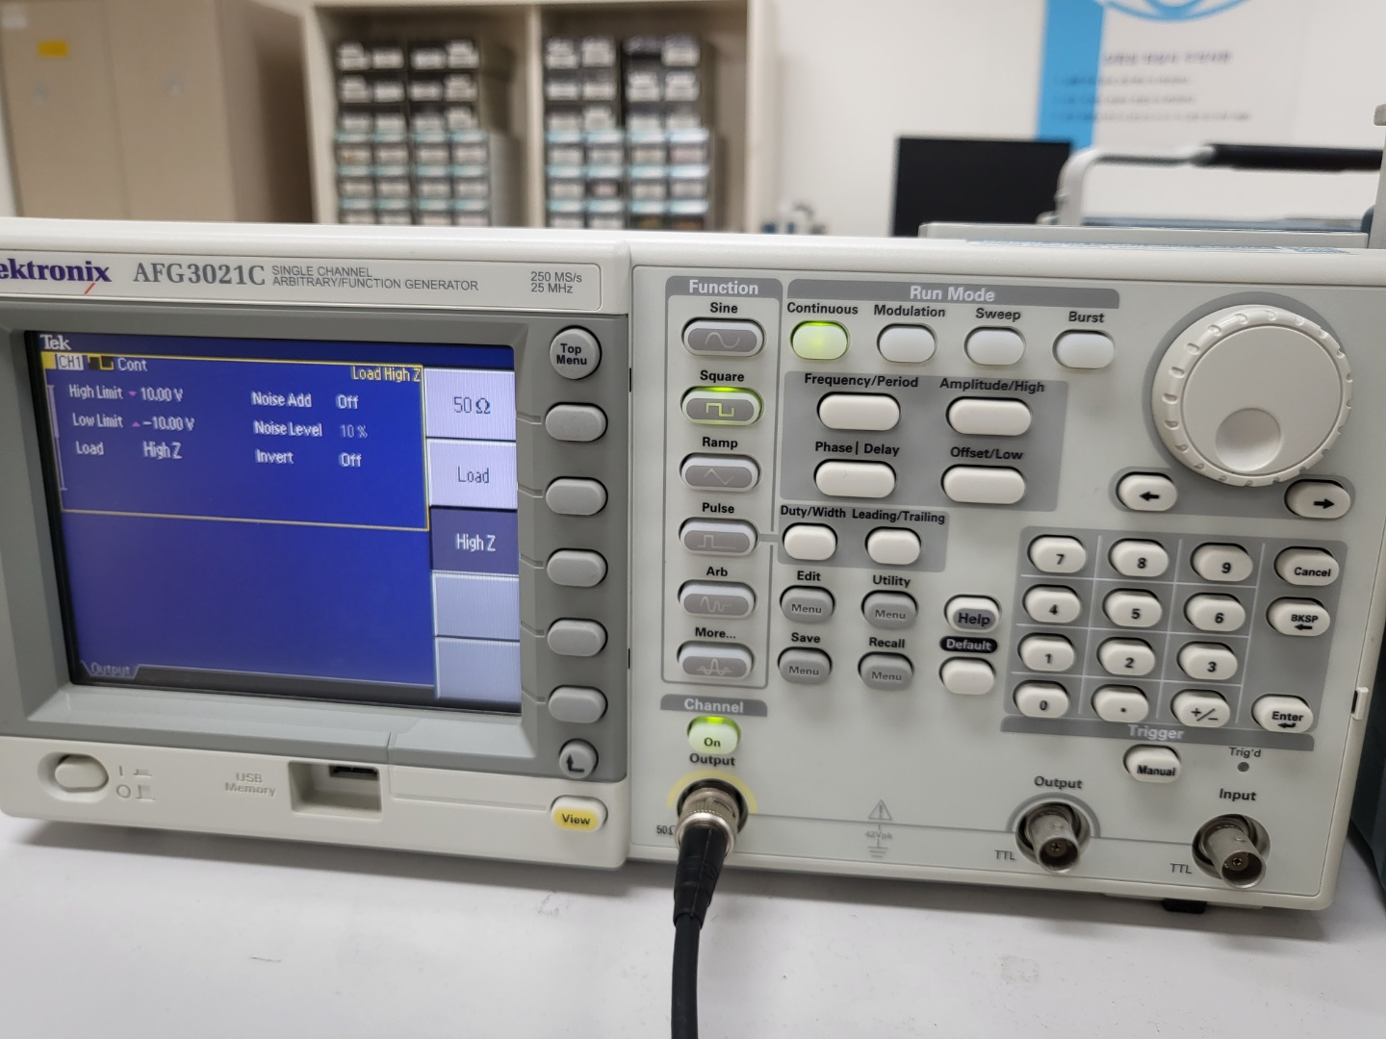
실험 Tips
Function generator High-Z 설정 해야함.
High-Z를 설정하지 않으면 실제로는 function generator에서 설정한 전압의 2배의 크기가 출력됨.

Slide 20
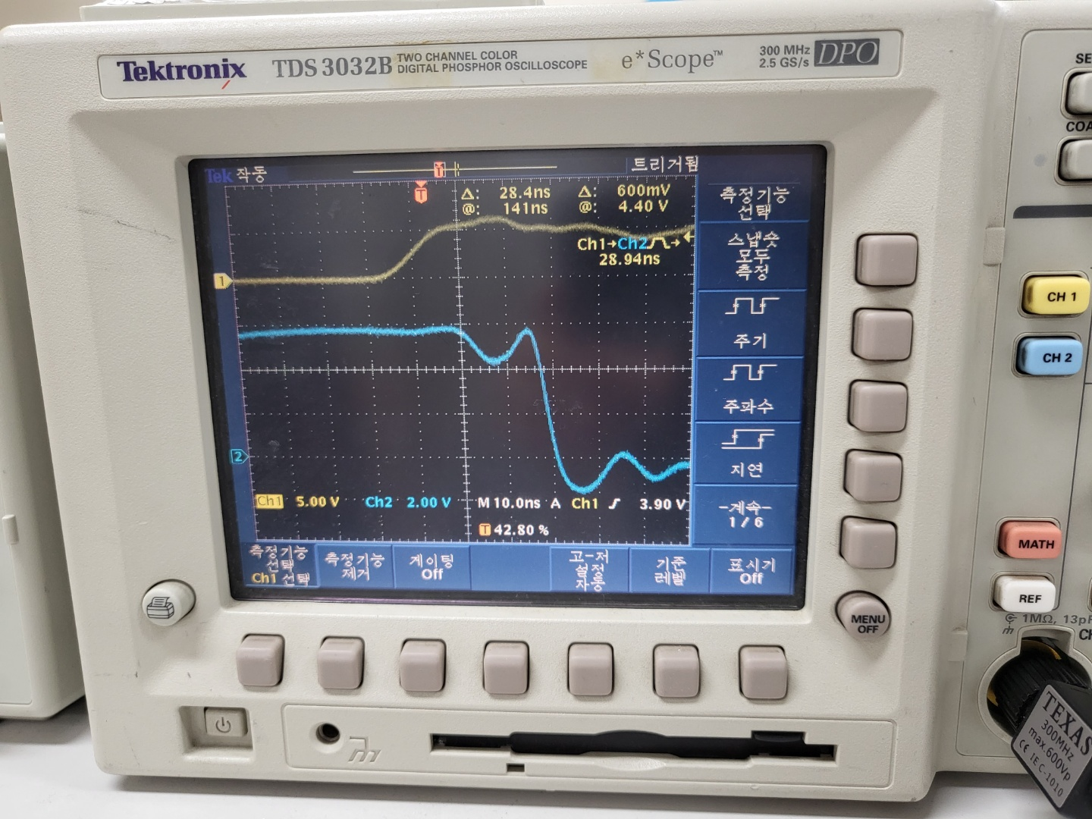
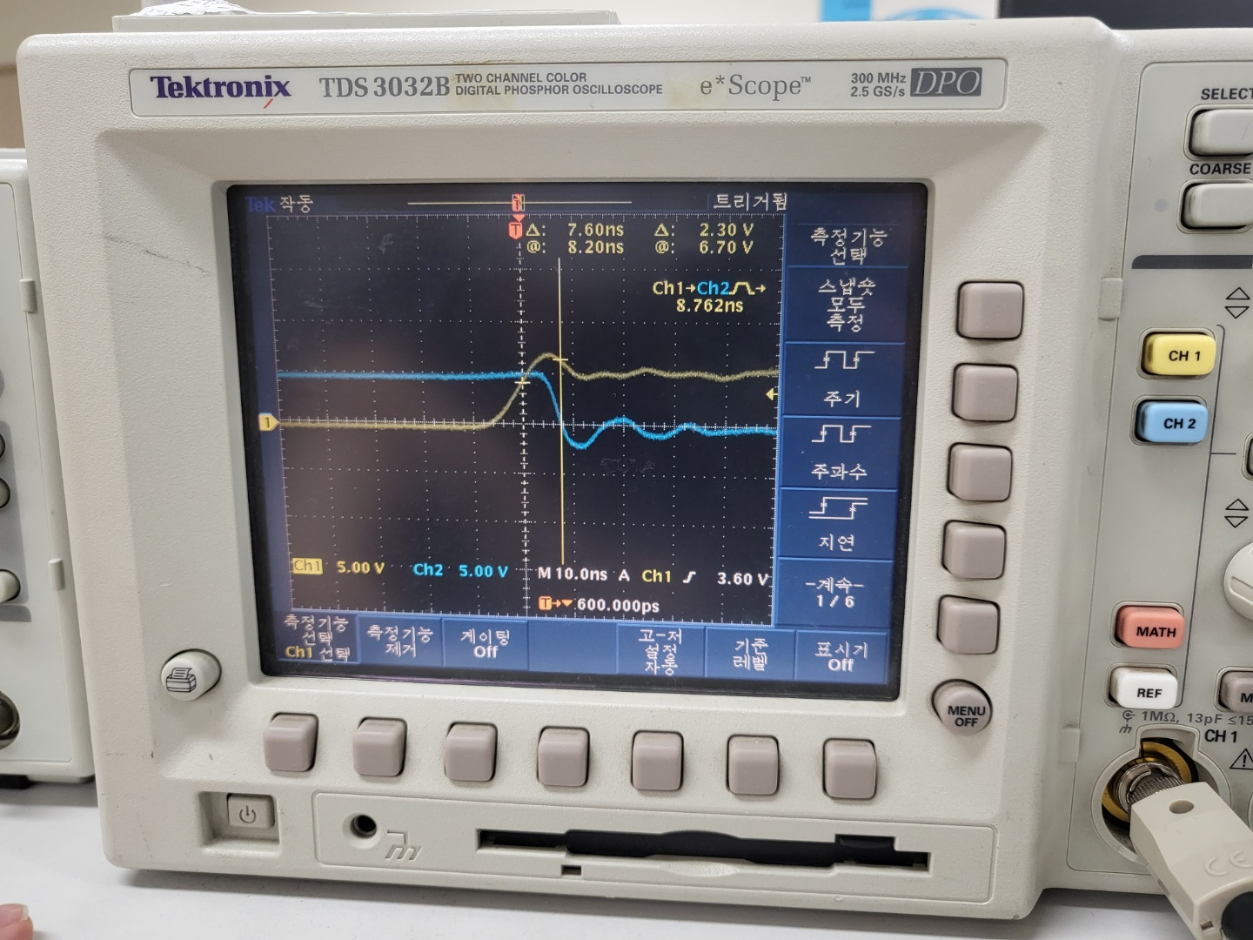
실험 Tips
결과파형 (그림 참조)
지연시간 측정법
Measure 누르기 → 지연버튼 누르기 → 시작/끝 channel 설정 + rising/falling edge 설정
지연시간이 음수로 나올 경우 horizontal knob을 돌려서 파형을 적절히 수평이동 시킬 것

